Slide 1
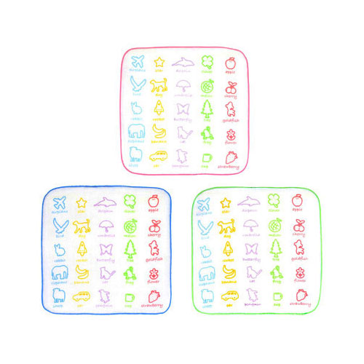
【提案書】
ガーゼハンカチ
特徴
軽量で通気性も良いため携帯用としてもとっても便利な二重ガーゼ素材のハンカチです。イベントやキャンペーンのちょっとした特典用としてもおすすめです。是非ご活用ください。
納期
納期スペース
仕様
カラー展開 ： 色指定不可
素 材 ： 綿100%
サイズ ： 230×230×1mm
包 装 ： ポリ袋入
お見積
お見積りスペース

